Slide 1
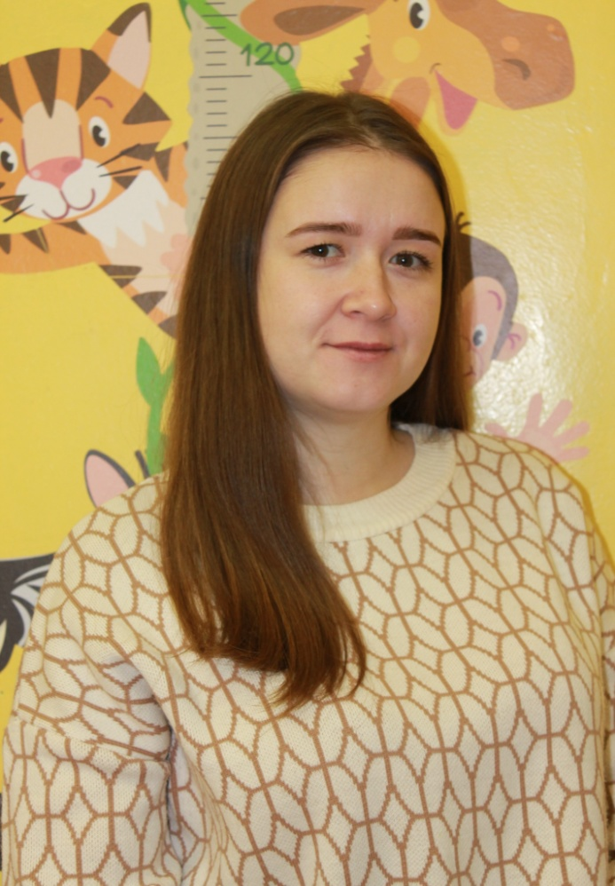
Министерство образования РМ
Портфолио
Бурмистровой Елены Викторовны
Воспитателя структурного подразделения
«Детского сада №18 комбинированного вида» МБДОУ «Детский сад «Радуга» комбинированного вида»
Рузаевского муниципального района
Дата рождения: 04.02.1988.
Профессиональное образование: Высшее.
Мордовский государственный педагогический институт им.М,Е, Евсевьева.
Специальность: «Педагог психолог»
Диплом № 3541,
дата выдачи 29 январь 2011г.
Стаж педагогической работы (по специальности): 9 лет
Общий трудовой стаж: 9 лет
Квалификационная категория: Первая
Дата последней аттестации: Приказ №516, 23.05.2018г.
Занимаемая должность: Воспитатель.

Slide 2
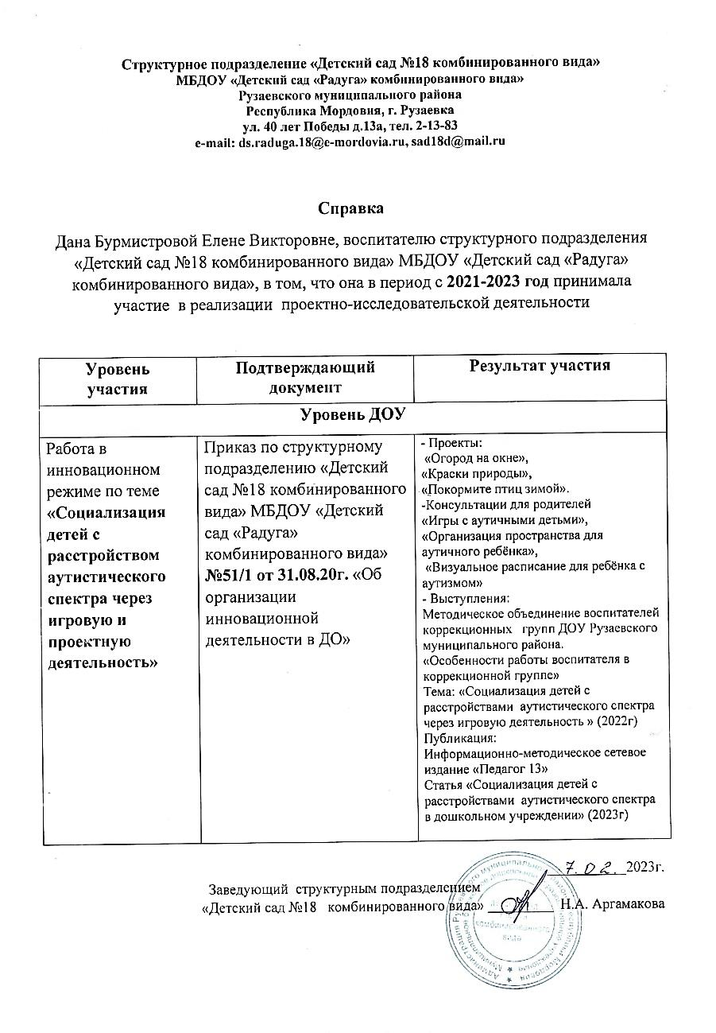
Участие в инновационной (экспериментальной) деятельности

Slide 3
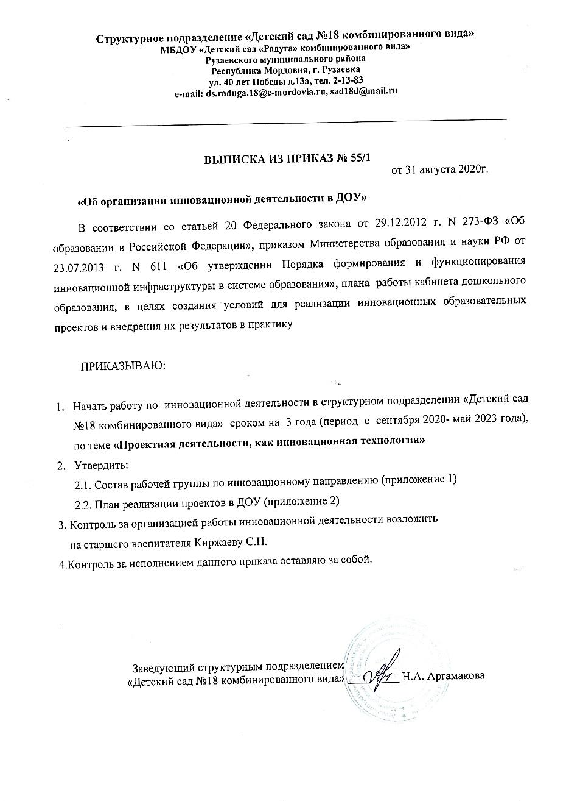
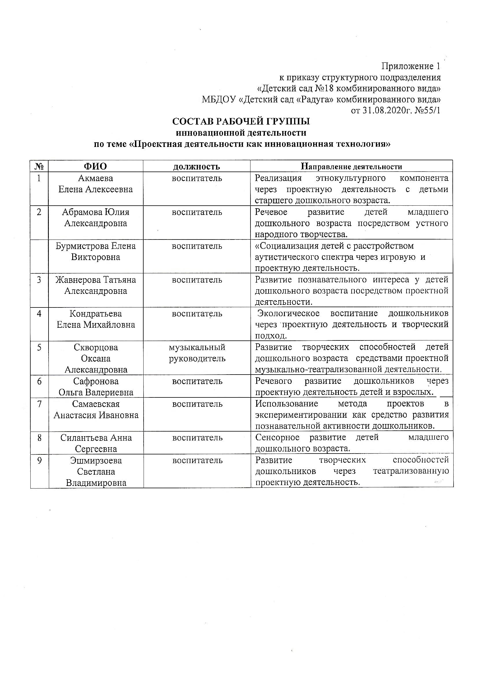

Slide 4
Наличие публикаций, включая Интернет-публикации

Slide 5
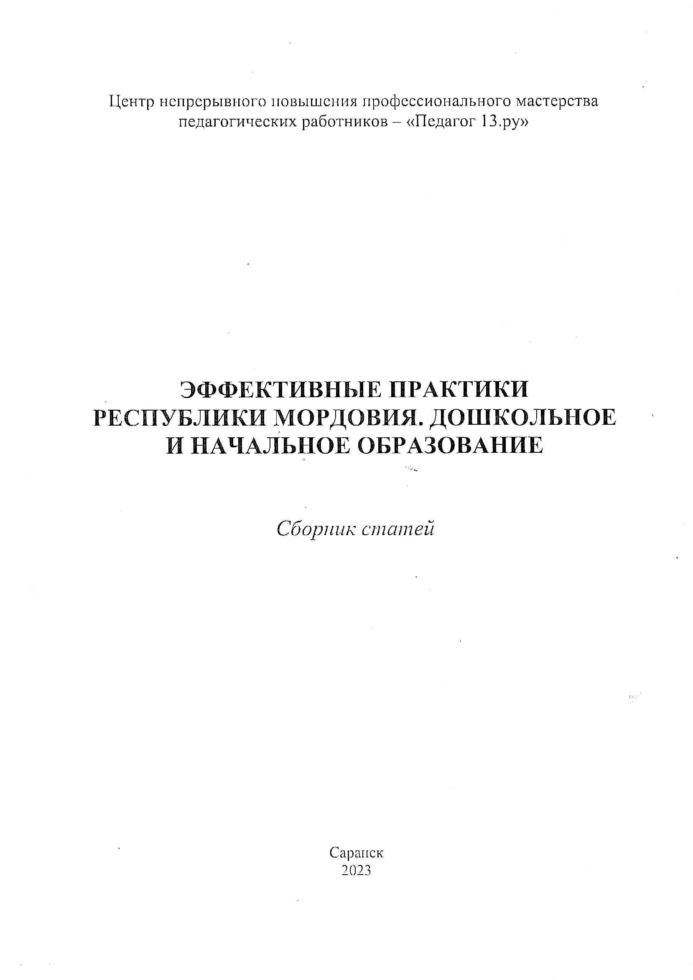
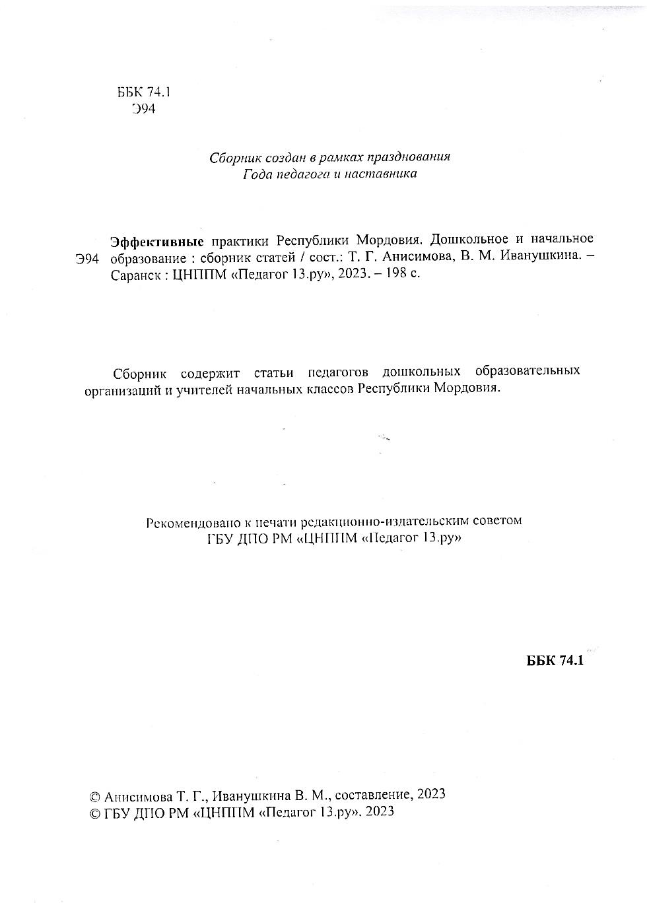

Slide 6
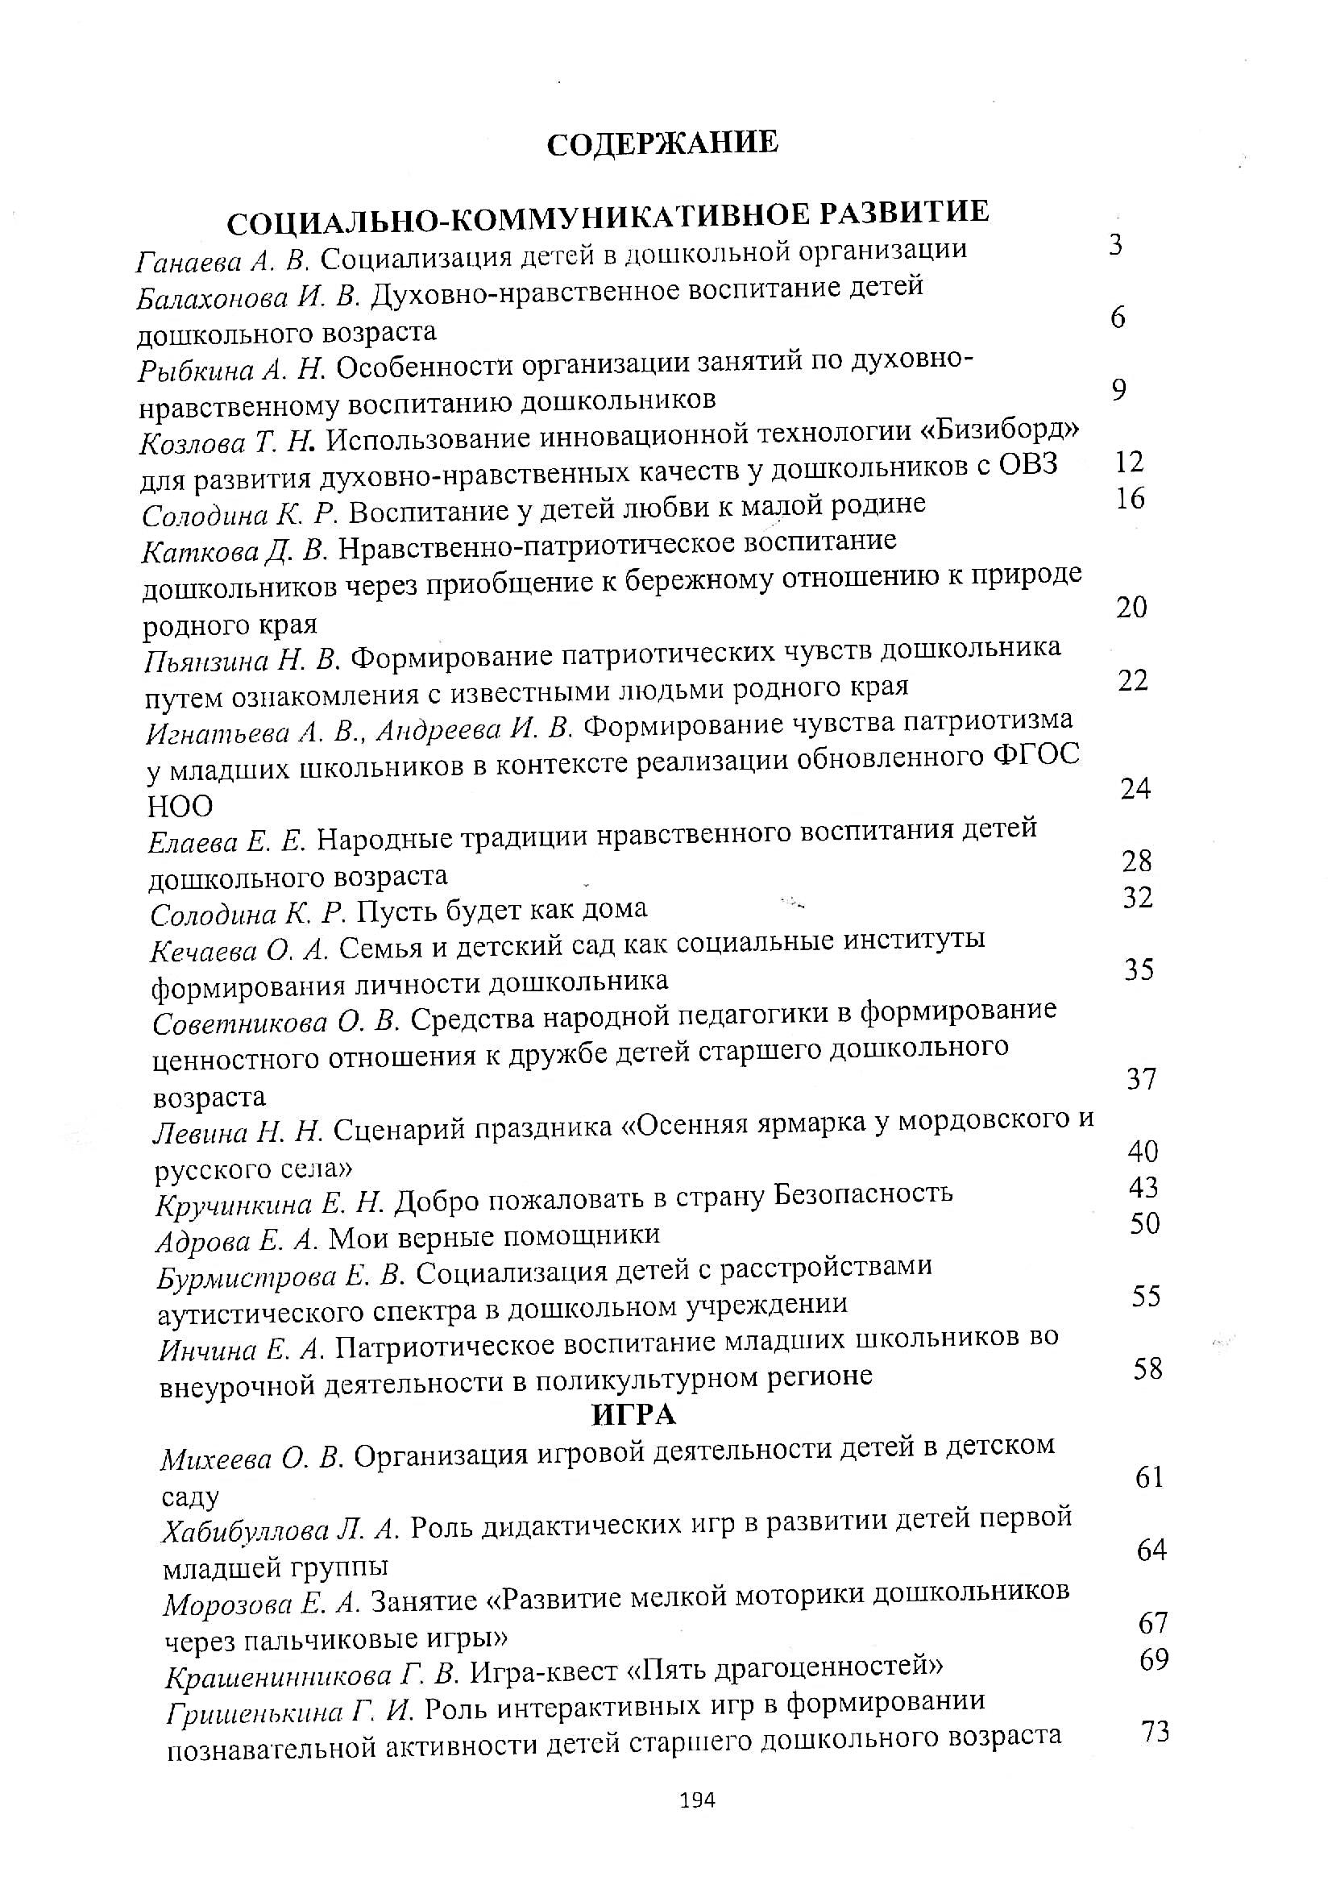
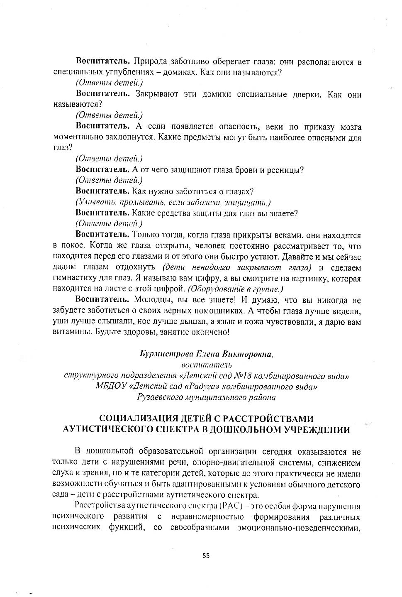

Slide 7
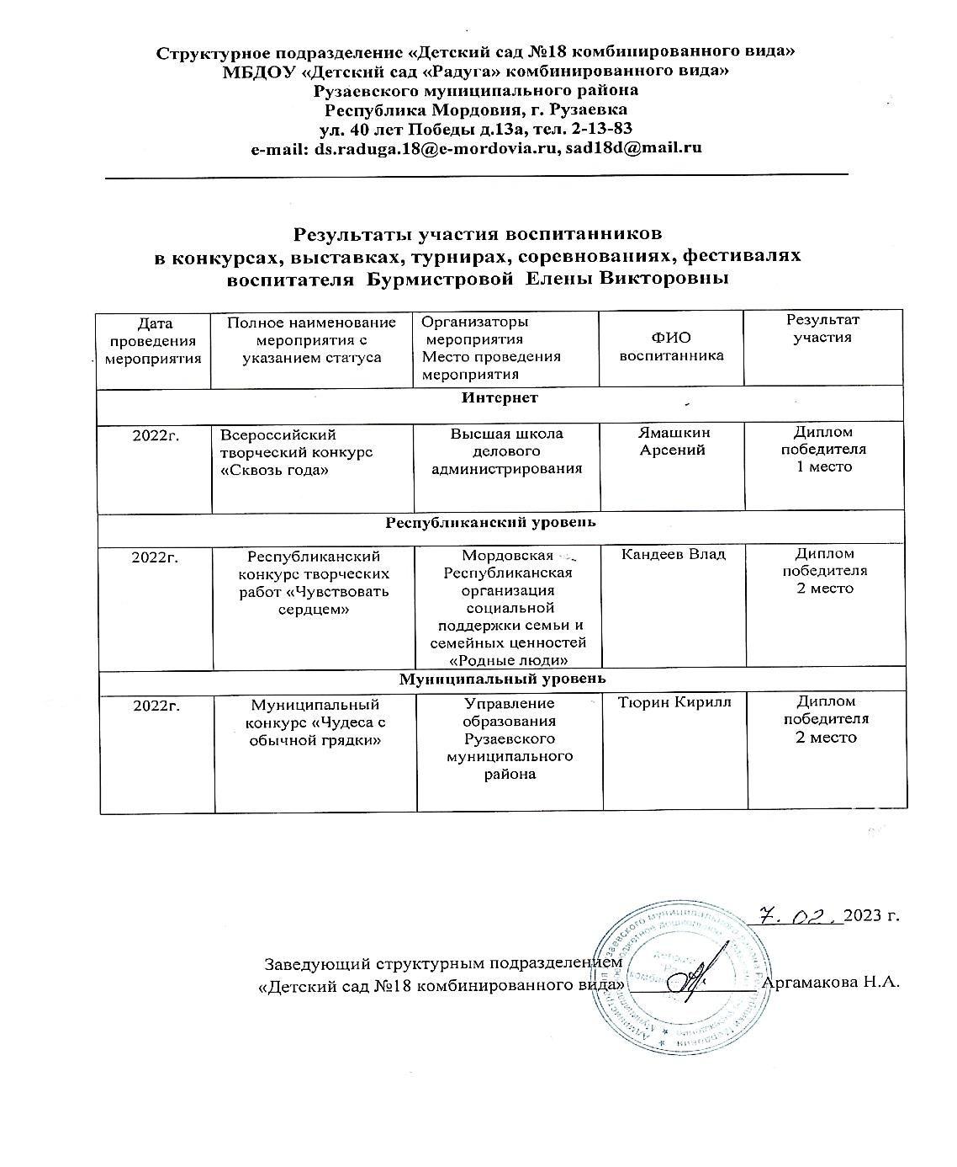
Результаты участия воспитанников в конкурсах, выставках, турнирах, соревнованиях, акциях, фестивалях

Slide 8
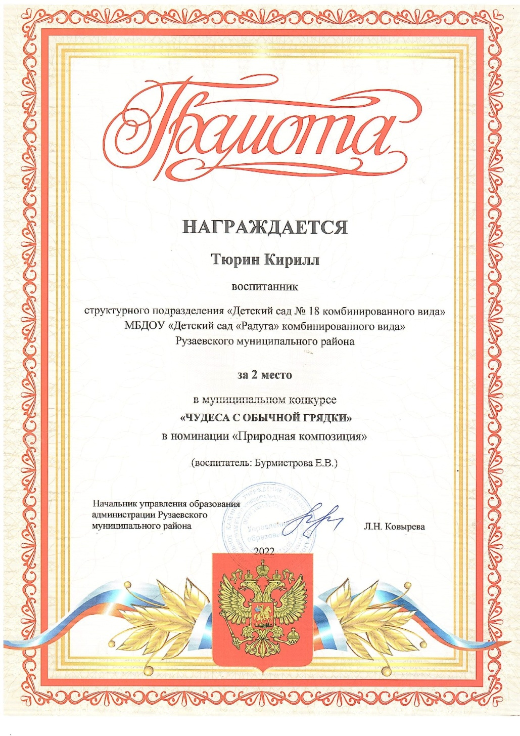

Slide 10
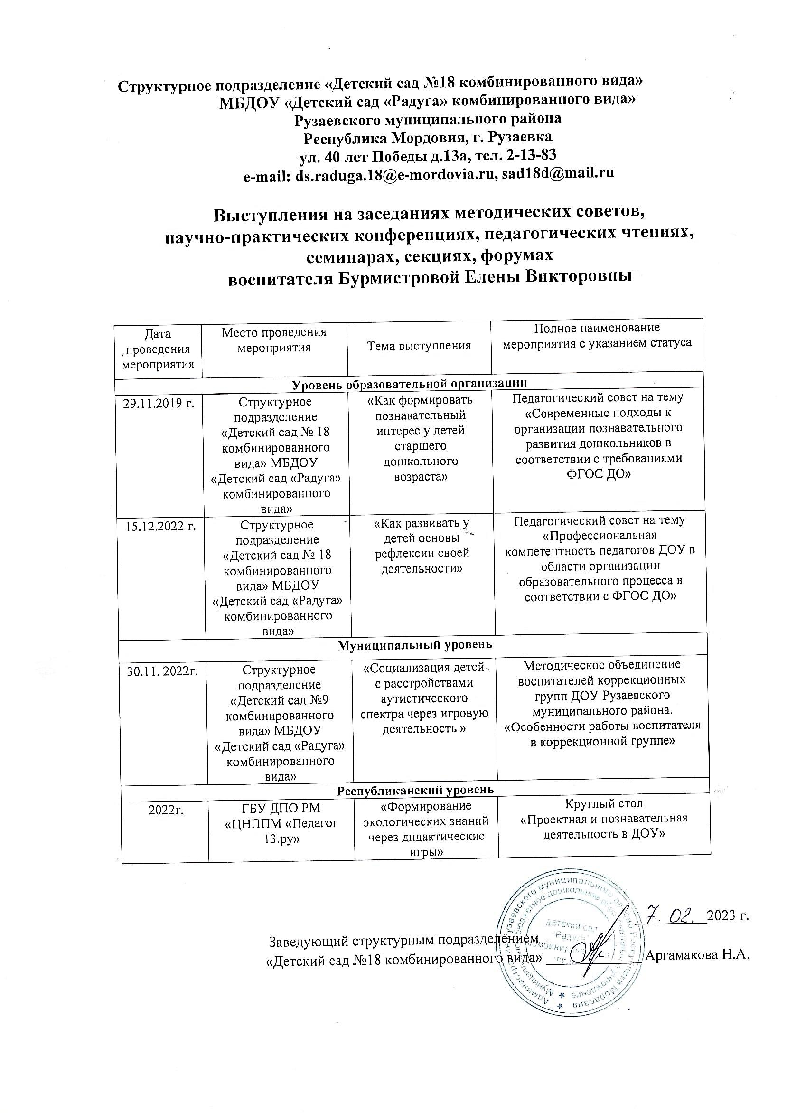
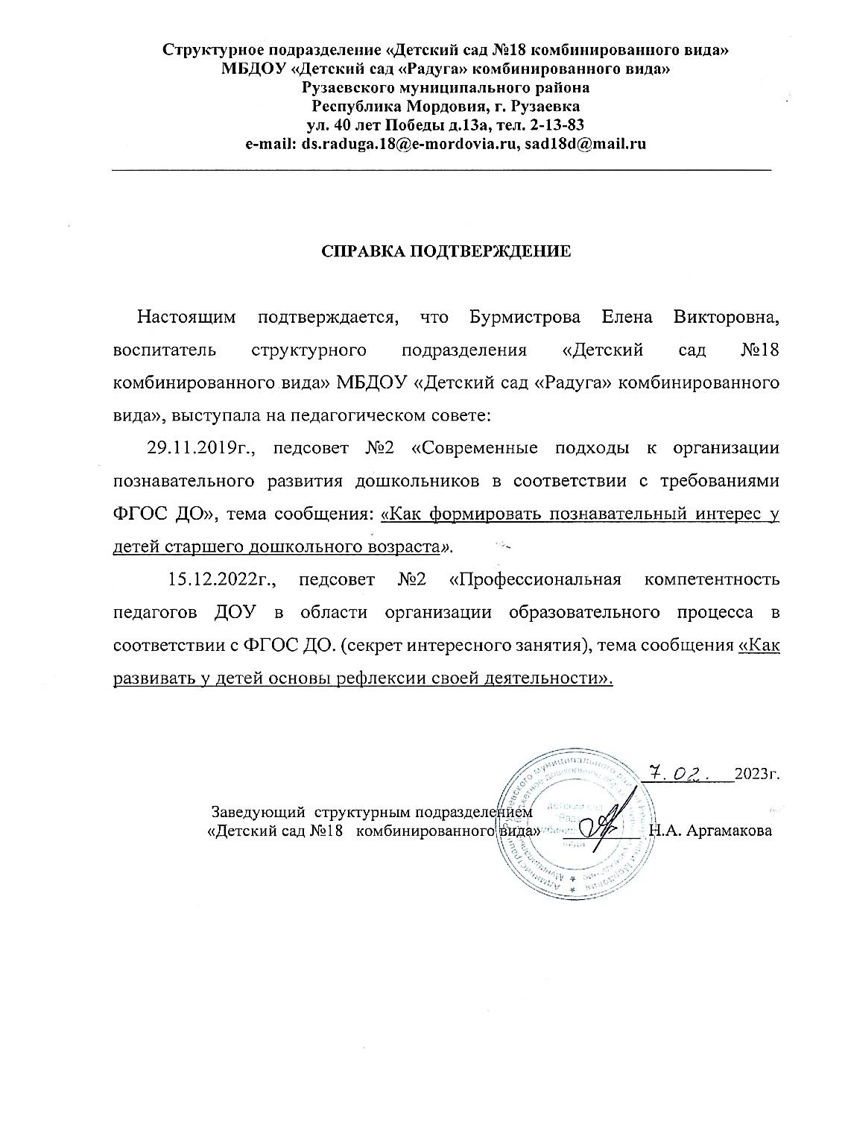
Выступления на заседаниях методических советов, научно-практических конференциях, педагогических чтениях, семинарах, секциях, форумах

Slide 11
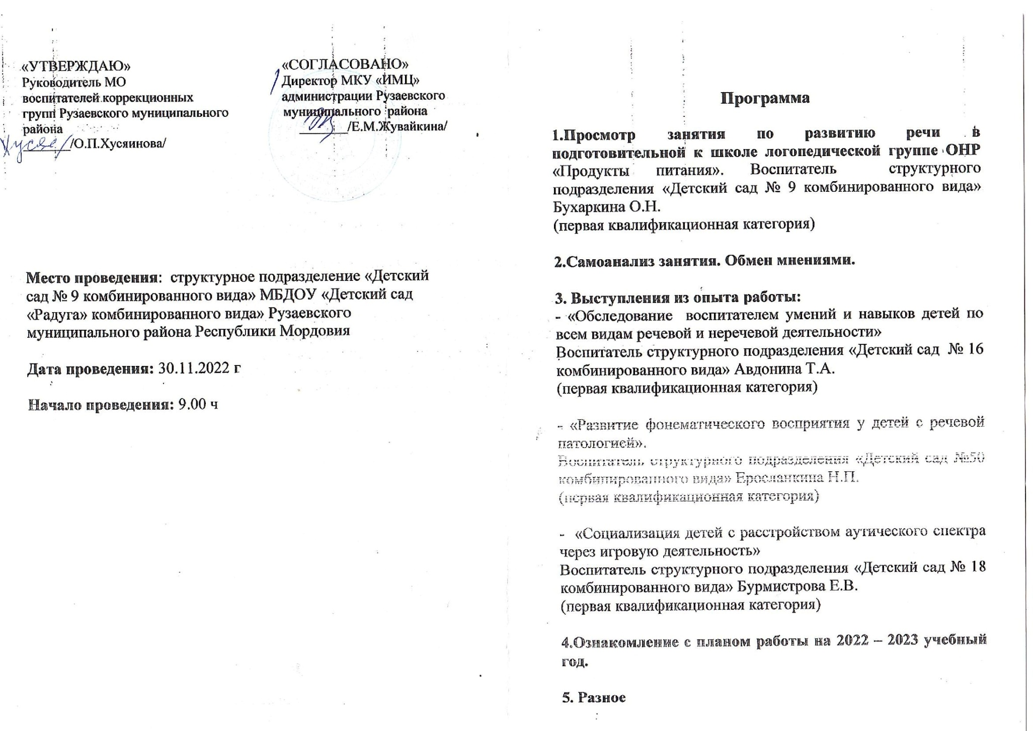

Slide 12
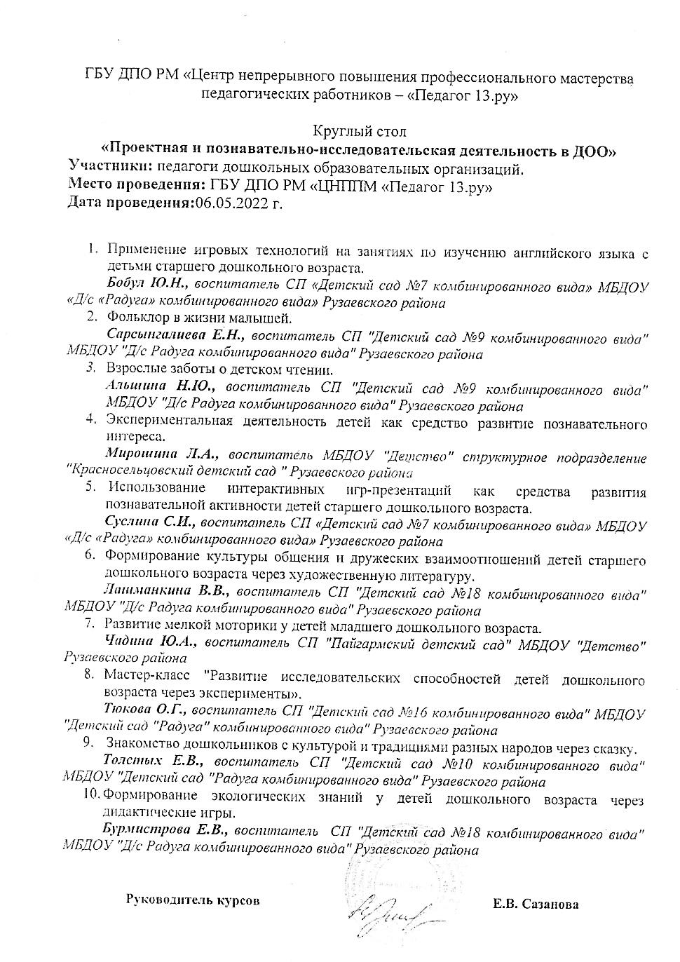
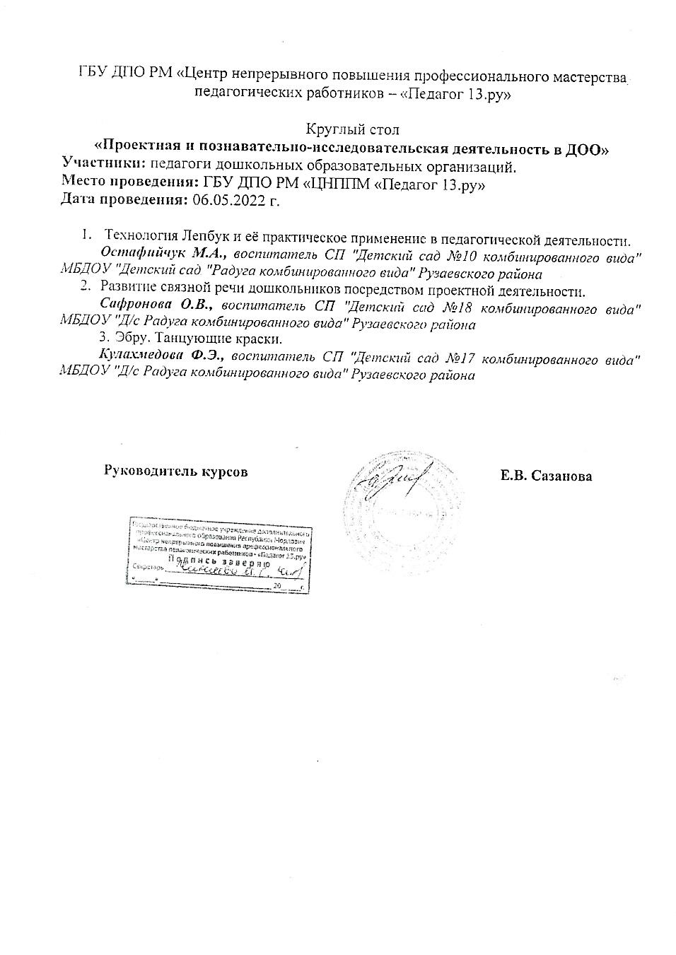

Slide 13
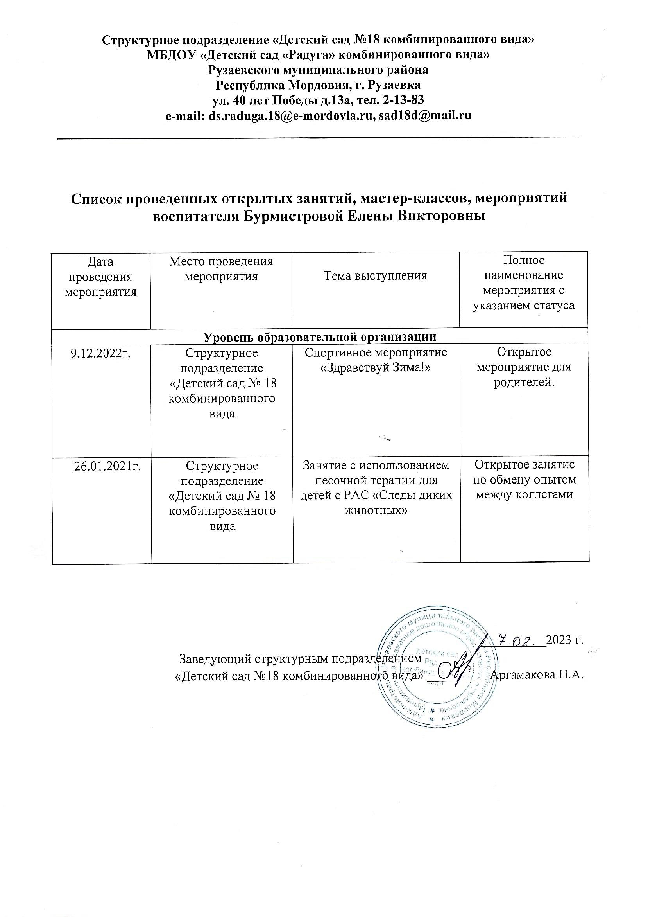
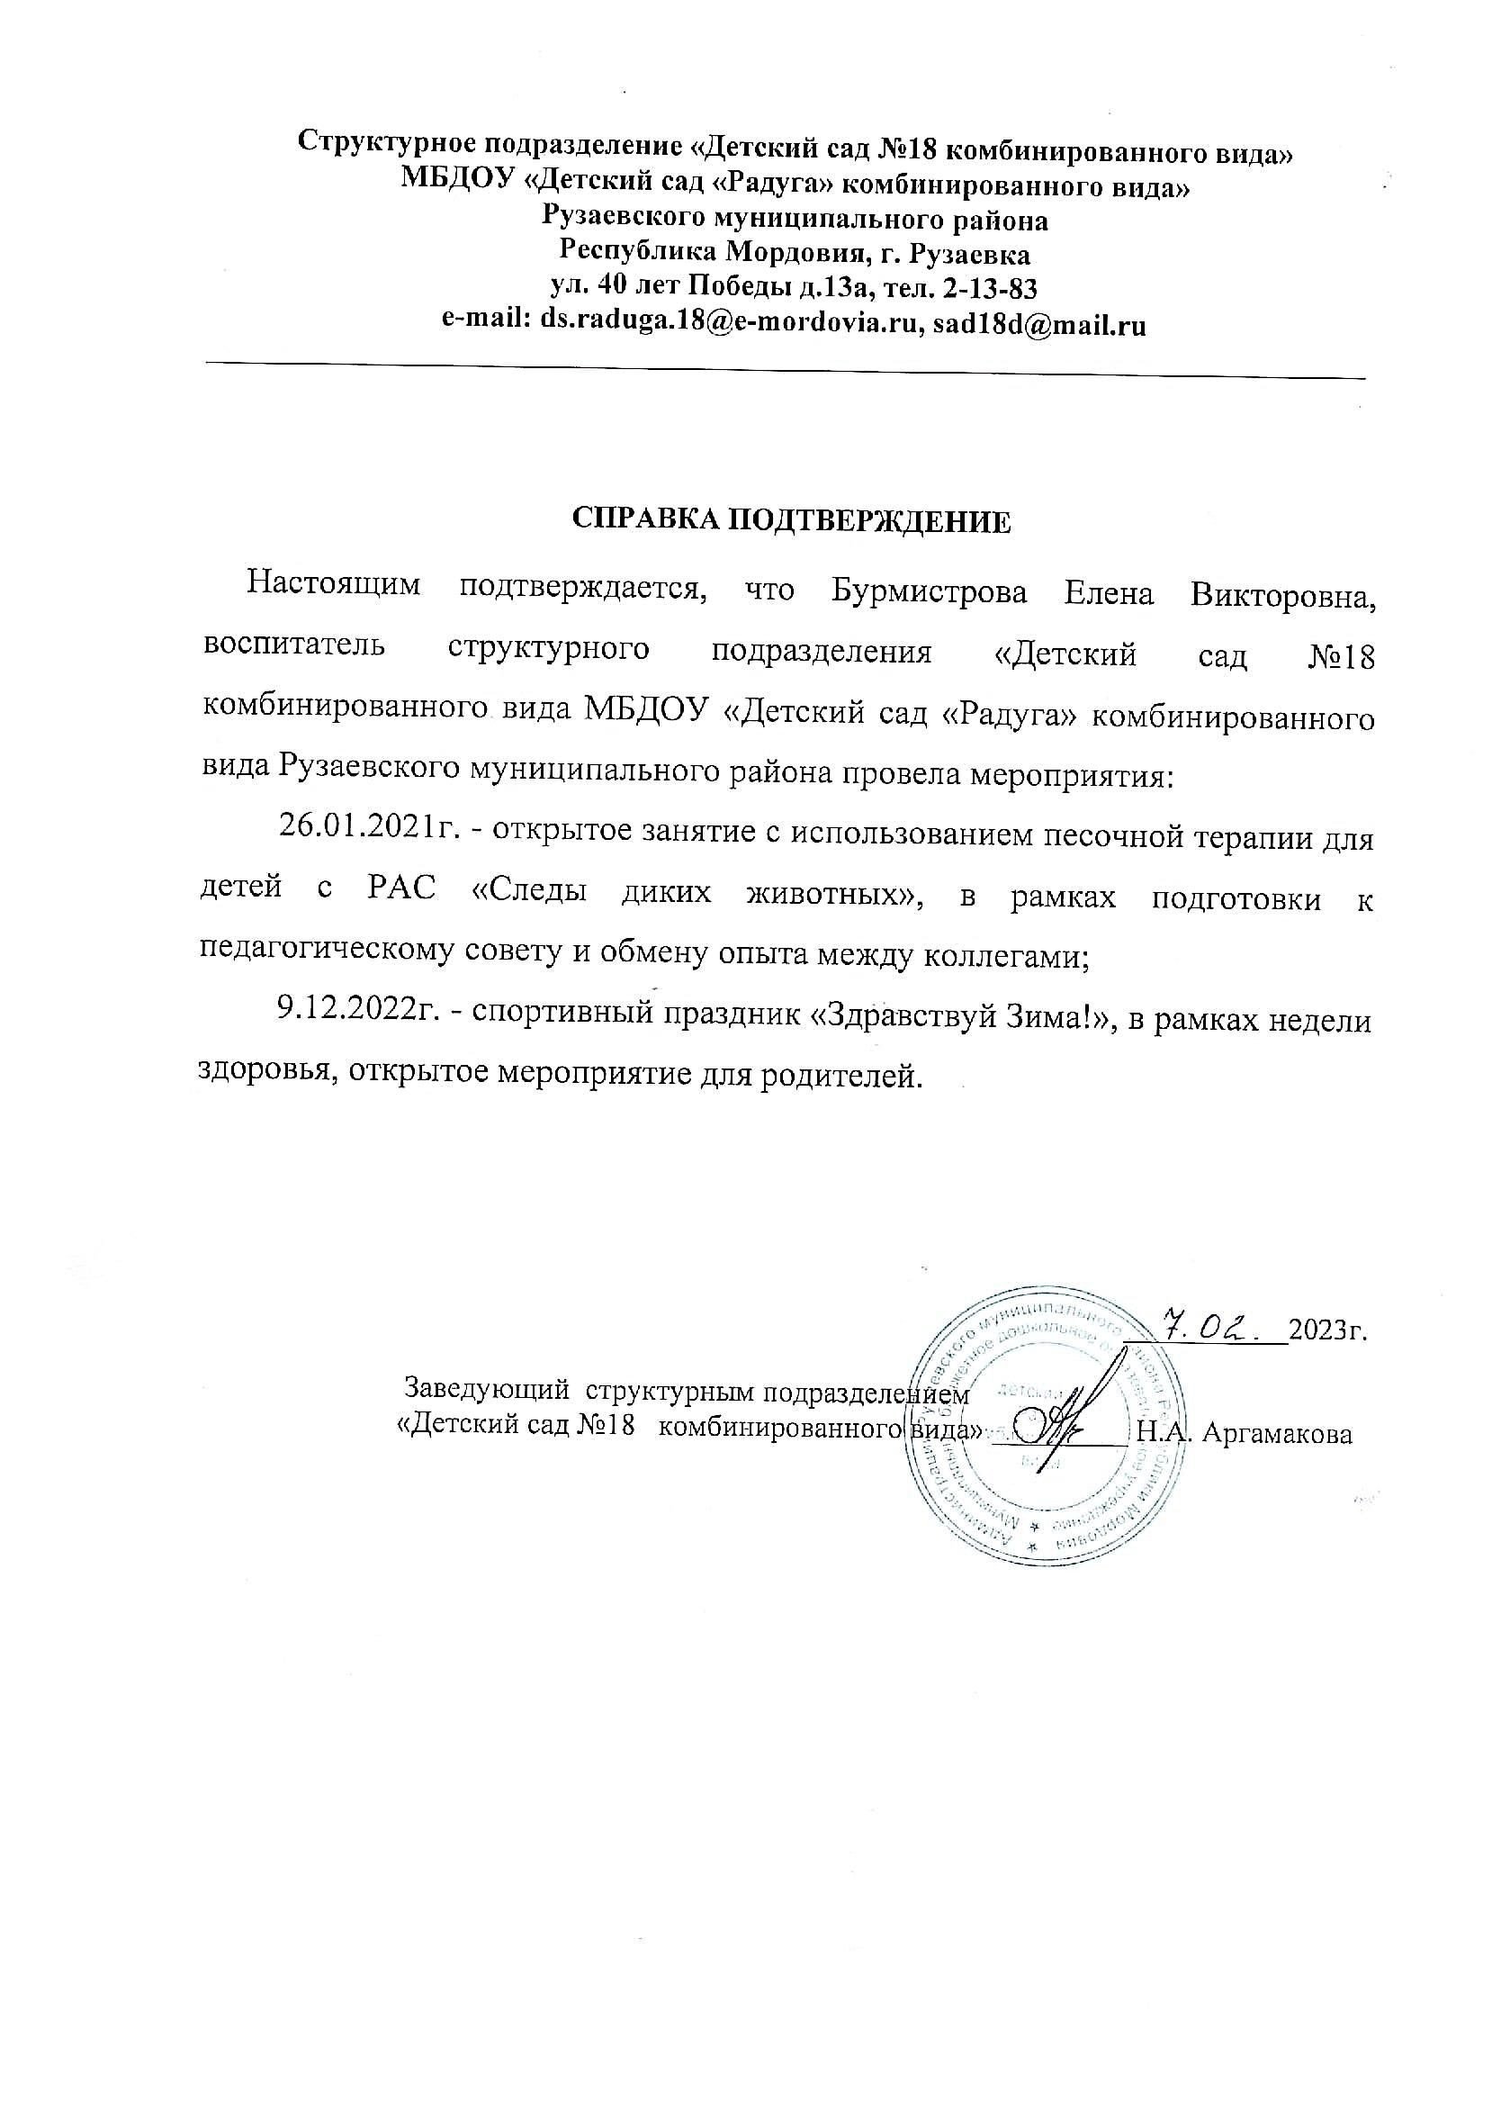
Проведение открытых занятий, мастер-классов, мероприятий.

Slide 14
Экспертная деятельность..

Slide 15
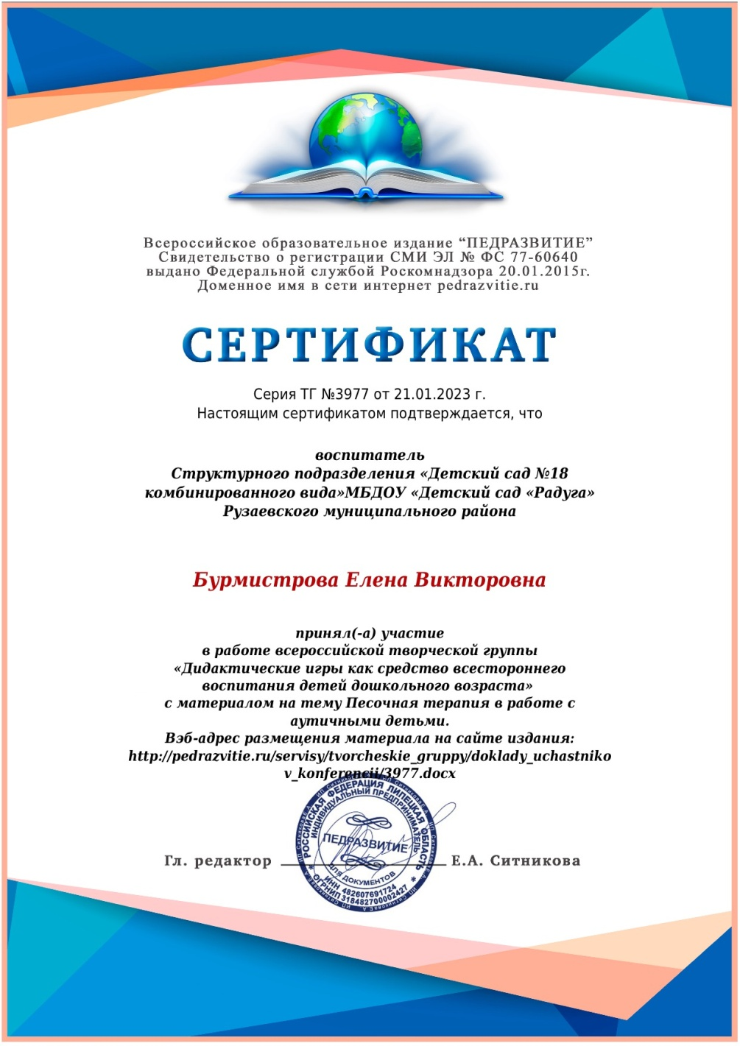
Общественно-педагогическая активность педагога: участие в комиссиях, педагогических сообществах, в жюри конкурсов.

Slide 16
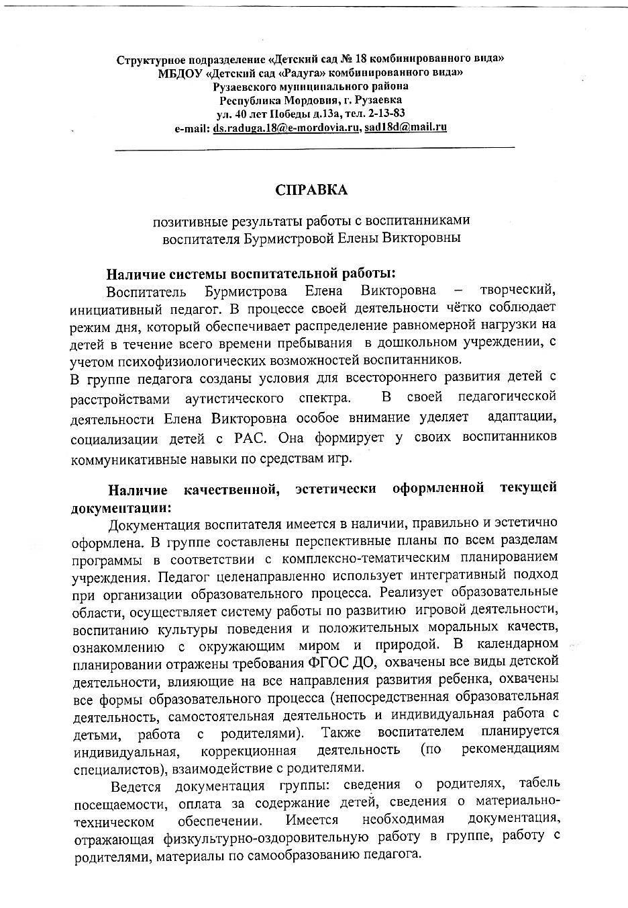
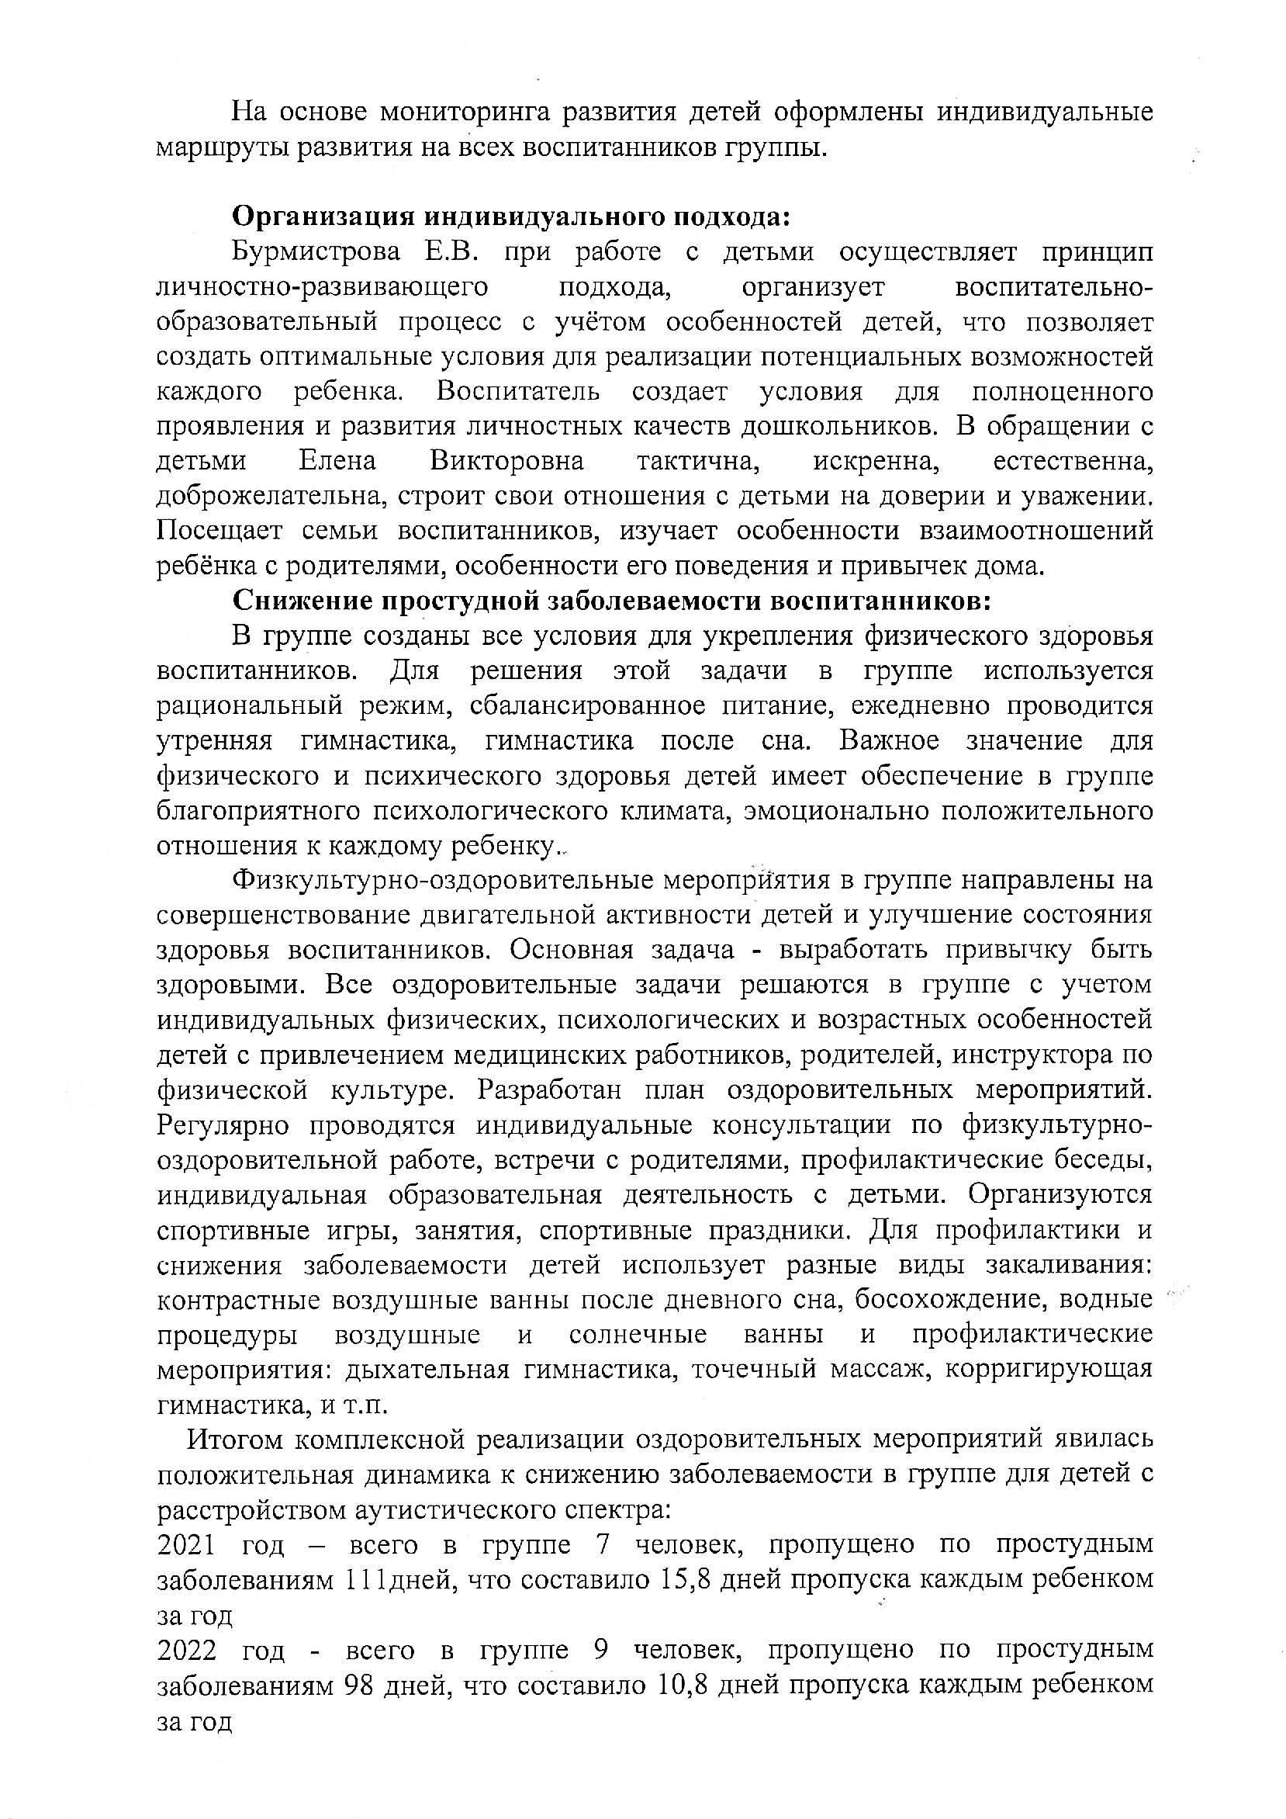
Позитивные результаты работы с воспитанниками

Slide 17
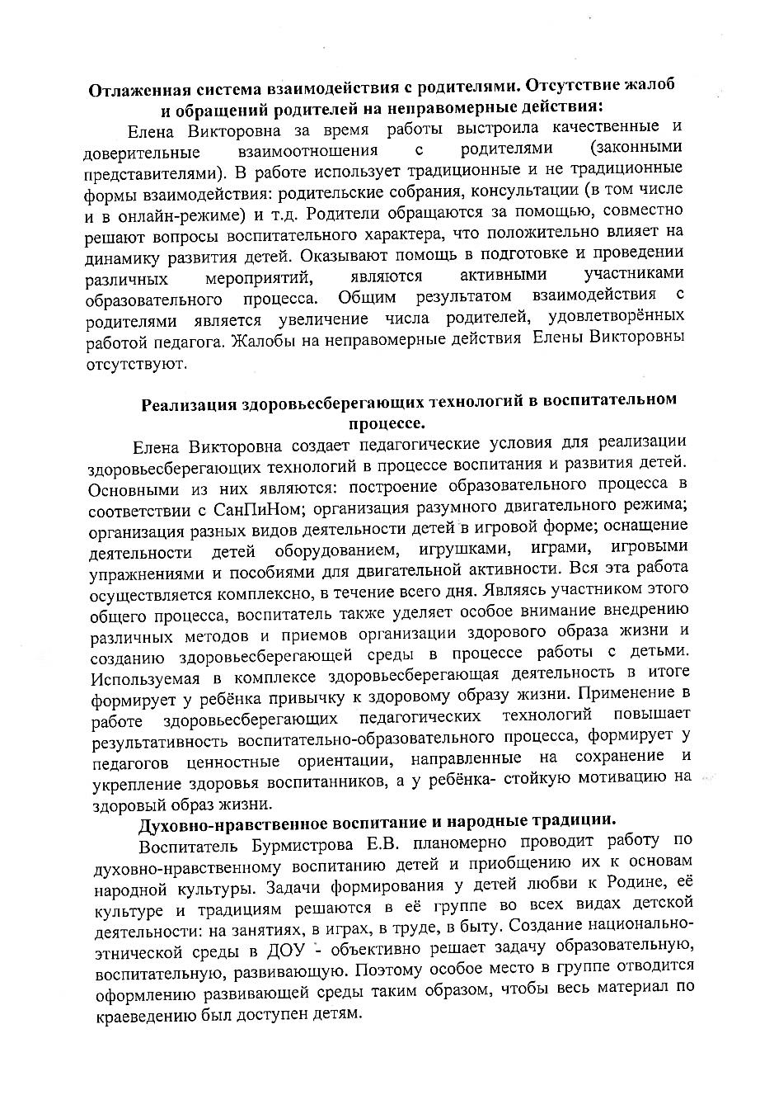
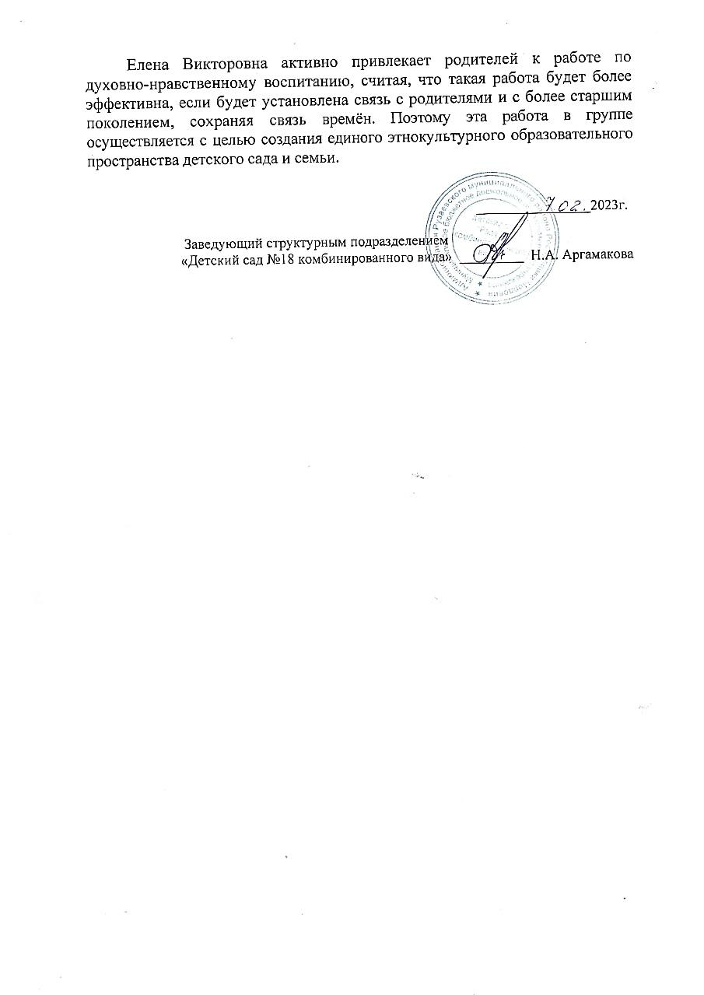

Slide 18
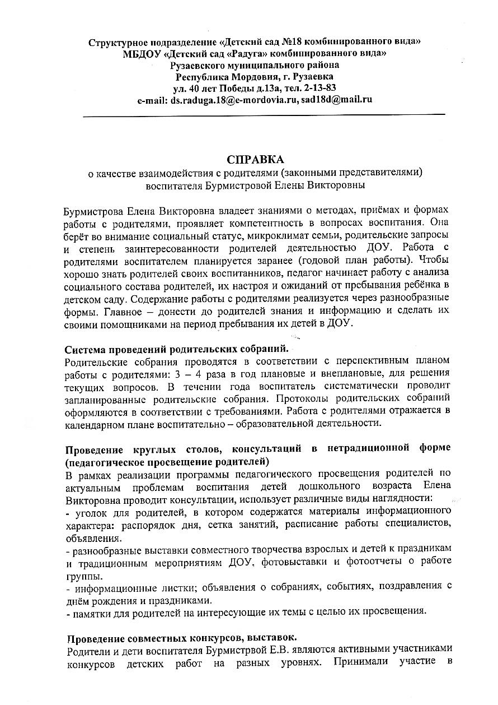
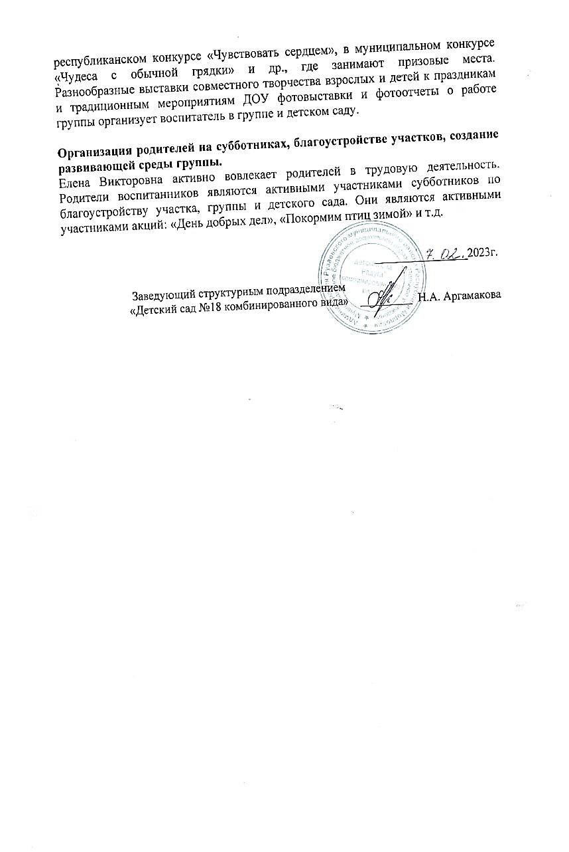
Качество взаимодействия с родителями воспитанников.

Slide 19
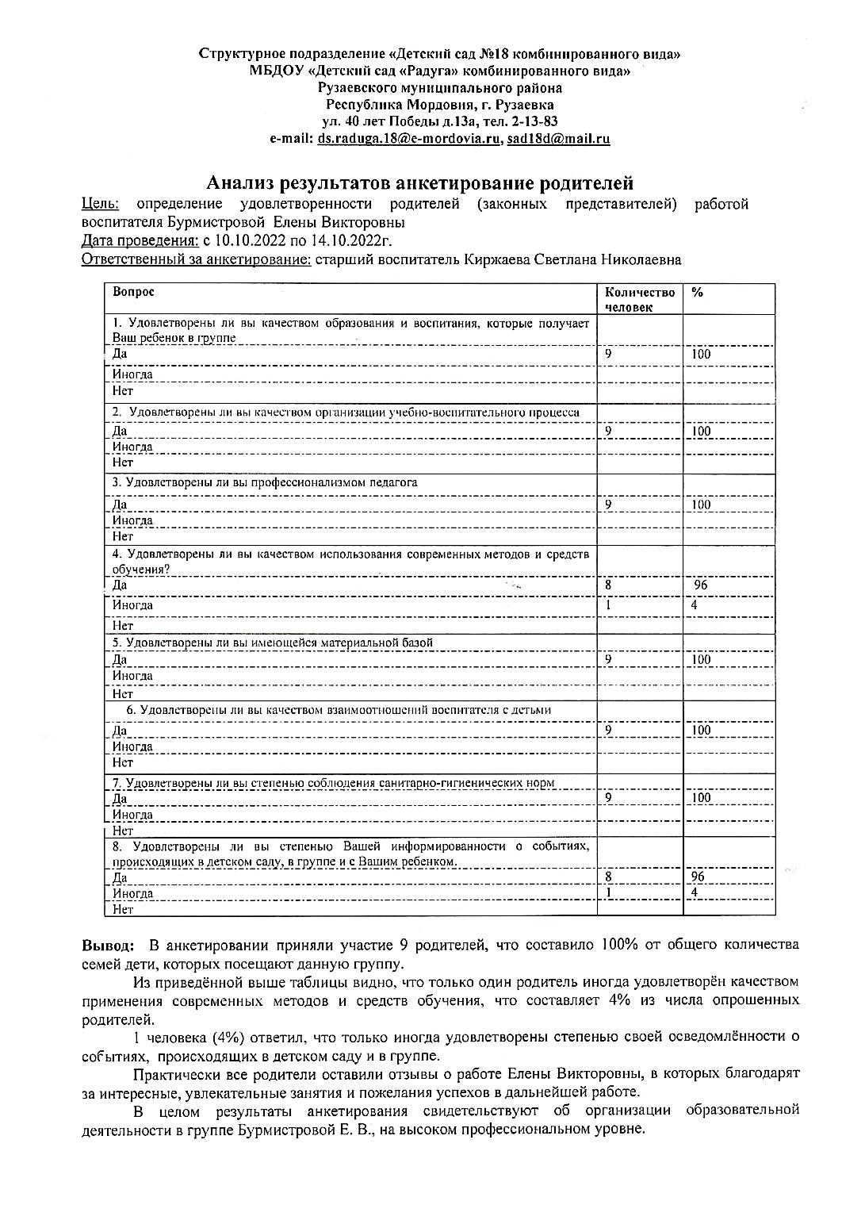

Slide 20
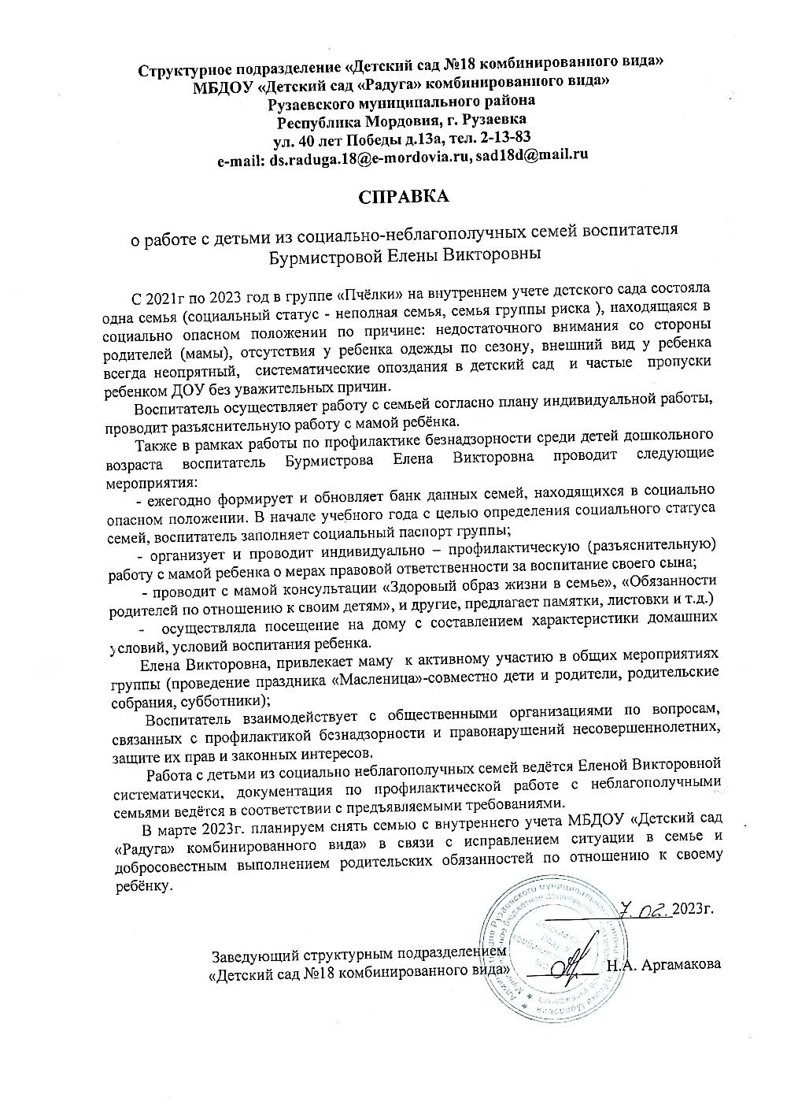
Работа с детьми из социально-неблагополучных семей

Slide 21
Участие педагога в профессиональных конкурсах

Slide 22
Награды и поощрения

